Slide 1
Васильківський фаховий коледж ВНЗ «Відкритий міжнародний університет розвитку людини «Україна» Навчальна дисципліна Інформаційні технології
Тема 2.9.
Графічні можливості і побудова діаграм за допомогою Microsoft Excel
План лекції
1. Основні положення графічних можливостей MS Excel ….2
2. Опрацювання графічних матеріалів засобами Excel …………….7
2024

Slide 2
1. Основні положення графічних можливостей MS Excel
Особливе місце у Microsoft Excel займає графічне подання електронних таблиць, збереженої інформації й результатів її обробки. Наочність сприйняття діаграм дозволяє прийняти обґрунтоване рішення по подальшій обробці даних числового типу, діаграми допомагають оцінити наявні дані краще, ніж вивчення кожної комірки робочого аркуша таблиць.
Графічне подання може допомогти виявити помилку в базі даних, розкрити важливі залежності й закономірності, приховані у великих масивах чисел.
Перевагою Excel як сучасного програмного інструмента є те, що при роботі з ним при зміні вихідних даних, по яких побудовані графік або діаграма, автоматично змінюється і їхнє зображення.

Slide 3
1. Основні положення графічних можливостей MS Excel
Діаграмою називається рисунок, що зображає в графічному вигляді деяку сукупність числових даних. Виключну корисність діаграм зумовлено тим, що людина сприймає інформацію в графічній формі значно легше і швидше, ніж в числовій.
За допомогою Excel можна будувати діаграми різних типів. Деякі з них можуть бути «об'ємними» (вони виглядають дуже ефектно й допомагають підкреслити розходження між різними наборами даних).
Залежно від місця розташування й особливостей побудови й редагування розрізняють два види діаграм:
• впроваджені діаграми — містяться на тім же робочому аркуші, де й дані, по яких вони побудовані;
• діаграми у форматі повного екрана на новому робочому аркуші.

Slide 4
1. Основні положення графічних можливостей MS Excel
Обидва типи діаграм пов'язані з даними робочого аркуша й автоматично обновляються при зміні даних. Зручним засобом для створення графічних даних в Excel є Майстер діаграм, що викликається спеціальною кнопкою на панелі Стандартна або з меню Вставка - Діаграма.
При виборі потрібного параметра на четвертому кроці Майстра діаграм визначається, чи буде створені спеціальний діаграмний аркуш або впроваджена діаграма.

Slide 5
1. Основні положення графічних можливостей MS Excel
Впроваджену діаграму можна переміщати по екрану й змінювати її розміри. Для цього потрібно клацнути мишею на будь-якій її частині й перетягнути у потрібне місце робочого аркуша.
Змінити розмір діаграми. Її потрібно виділити (клацанням мишею), а потім перетягнути один з маркерів зміни розмірів. Уже створену діаграму можна вдосконалити (додатково додати назву, форматувати текст у діаграмі, дати назву осям, змінити масштаб).
Перед тим як редагувати діаграму, її потрібно відкрити у вікні (подвійне клацання мишею по діаграмі переводить її в режим виправлення). Далі клацнути правою кнопкою миші по тому елементу діаграми, який потрібно відредагувати (наприклад, осі або текст), і, нарешті, у контекстному меню вибрати відповідний пункт і заповнити поля.
Діаграми поділяються на стандартні (найбільш поширені) та нестандартні (використовуються зрідка).

Slide 6
1. Основні положення графічних можливостей MS Excel
Типи стандартних діаграм:
гістограма,
графік,
кругова,
точкова,
з областями,
кільцева,
поверхнева,
біржова,
циліндрична,
конічна,
Кожний тип стандартної діаграми має декілька різновидів. З нестандартних використовують такі: блоки з областями, блакитна кругова, дерев’яна.
Найчастіше будують кругові, точкові, стовпчикові стандартні діаграми різних видів.

Slide 7
2. Опрацювання графічних матеріалів засобами Excel
Табличний процесор Excel дає змогу подавати табличні дані в на- очній та зручній для сприйняття графічній формі. Такі ілюстрації використовують для показу функціональної залежності однієї вели- чини від іншої або для порівняння двох і більше величин тощо.
Діаграма — графічне відображення числових даних.
Табличний процесор Excel дозволяє побудувати 12 стандартних типів діаграм, кожен із яких має ще кілька різновидів. Для цього ви- користовують послугу Вставлення — Діаграми.
Створення будь-якої діаграми розпочинається з виділення діапа- зону даних (рис. 1.), що підлягають відображенню на ній. Початко- вий діапазон даних можна виділяти пізніше. Його попереднє виділен- ня пояснюється тільки прагненням мати зразок діаграми вже після вибору її типу та вигляду.

Slide 8
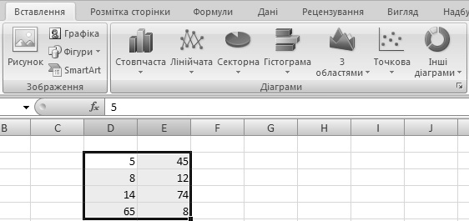
2. Опрацювання графічних матеріалів засобами Excel
Рис. 1
Процес створення діаграм за вкладки Діаграми складається з п’яти характерних кроків, які відображені у відповідних групах стрічки Діаграми (рис. 2.).

Slide 9
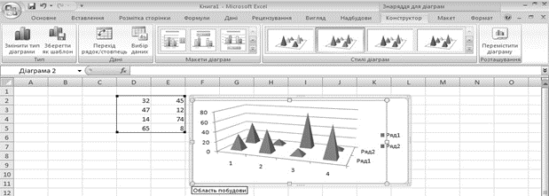
2. Опрацювання графічних матеріалів засобами Excel
Вибір типу та вигляду діаграми та перегляд її зразка.
1. Зміна або вибір діапазону даних, на основі яких буде побудова но діаграму, та визначення способу формування її рядів.
Вибір необхідного макету діаграми.
Визначення стилю діаграми.
Вибір варіанту розташування діаграми (на поточному або на окремому аркуші).
Рис. 2

Slide 10
2. Опрацювання графічних матеріалів засобами Excel
При правильному призначенні початкового діапазону даних послуга Діаграма здатна сформувати її практично за перший крок, оскільки багато параметрів призначаються за замовчуванням.
Вибір типу та вигляду діаграми
Процес створення графіка або діаграми розпочинається з активізації послуги Діаграми та обрання її типу.
Якщо тип обраної діаграми незадовільняє користувача, його можна змі нити, скориставшись послугою
Знаряддя для діаграм — Конструктор – Тип — Зміни­ ти тип діаграми. (рис. 3).

Slide 11
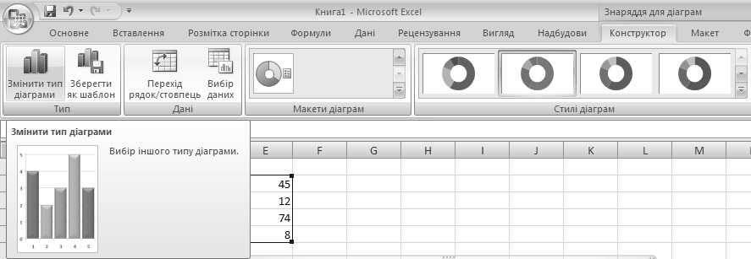
2. Опрацювання графічних матеріалів засобами Excel
Рис. 3

Slide 12
2. Опрацювання графічних матеріалів засобами Excel
Після чого із 11 запропонованих типів, а саме:
стовпчаста, лінійчата, секторна, гістограма, з областями, точкова, біржова, поверхнева, кільцева, пелюсткова бульбашкова, обирається необхідний тип.
За умови, що певний тип був раніше створений і збережений у шаблонах, користувач може обрати його із меню Шаблони, що міститься у групі Змінити тип діаграми.
Якщо ж користувачем створено діаграму з особливими параметрами, яку необхідно використовувати надалі, то її доцільно зберегти як шаблон, скориставшись послугою Конструктор — Тип — Зберегти як шаблон.

Slide 13
2. Опрацювання графічних матеріалів засобами Excel
Вибір даних для побудови діаграми
Зміна або вибір діапазону даних, на основі яких буде побудовано діаграму, і визначення способу формування її рядів здійснюються через групу Дані, що знаходиться у вкладці Конструктор.
Скориставшись піктограмою Перехід рядок/стовпець — зміна способу формування рядів діаграми здійснюється автоматично і відображається на аркуші.
При виборі піктограми Вибір даних, відкривається вікно Вибір джерела даних (рис. 4), яке дозволяє обрати діапазон даних діаграми, здійснити перехід рядок/стовпець, редагувати записи легенди та підписи осей.

Slide 14
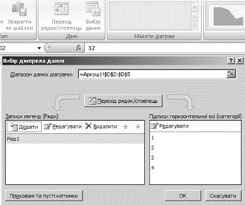
2. Опрацювання графічних матеріалів засобами Excel
Якщо в діапазоні даних наявні пусті клітинки, їх за допомогою послуги Приховані та пусті клітинки, що знаходиться у зазначеному вікні, можна відображати як проміжок, або як нуль.
Рис. 4

Slide 15
2. Опрацювання графічних матеріалів засобами Excel
Послуговуючись групою піктограм, розміщених у вкладці Макети діаграм, користувач має змогу обрати необхідне оформлення діаграми: назву, підписи, легенду.
Для зміни візуально стилю діаграми треба скористатися послугою
Знаряддя для діаграм — Конструктор — Стилі діаграм.
Вибір варіанту розміщення діаграми
Цей крок здійснюються за допомогою вкладки Конструктор — Розташування — Перемістити діаграму. При цьому на екрані відкривається вікно (рис. 5) Переміщення діаграми, в якому можна обрати варіант розміщення діаграми. Можна відображати як проміжок, або як нуль.

Slide 16
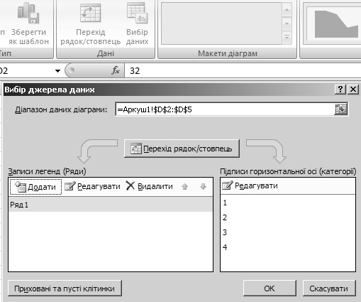
Рис. 5

Slide 17
Макети та стилі діаграм
Послуговуючись групою піктограм, розміщених у вкладці Маке­ти діаграм, користувач має змогу обрати необхідне оформлення діаграми: назву, підписи, легенду.
Для зміни візуально стилю діаграми доцільно скористатися послугою Знаряддя для діаграм — Конструктор — Стилі діаграм.
Вибір варіанту розміщення діаграми
Цей крок здійснюються за допомогою вкладки Конструктор — Розташування — Перемістити діаграму. При цьому на екрані відкривається вікно (рис. 6) Переміщення діаграми, в якому можна обрати варіант розміщення діаграми.

Slide 18
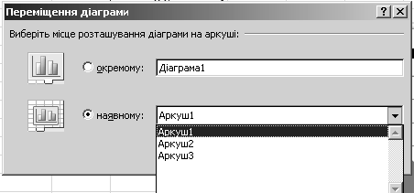
Рис. 6

Slide 19
Скориставшись одним з двох перемикачів зазначеного вікна — окремому чи наявному, діаграму можна розмістити на окремому аркуші книги, або, як вбудований графічний об’єкт, на поточ ному аркуші.
Щоб розмістити діаграму на окремому робочому аркуші, досить увімкнути відповідний перемикач, а потім (за бажанням) замінити системне ім’я Діаграма 1 на ім’я, задане користувачем.
Для розміщення діаграми як вбудованого графічного об’єкта на одному з аркушів робочої книги потрібно ввімкнути перемикач наявному, а потім вибрати ім’я цього аркуша зі списку, що активується.

Slide 20
Редагування діаграм
Після вставлення діаграми до основних вкладок додається кон- текстне меню Знаряддя для діаграм, до якого відносяться Конструк­тор (рис. 3), Макет (рис. 7), Формат (рис. 8). За допомогою інструментальних засобів, що містяться в цих вкладках, можна поліпшити зовнішній вигляд діаграми, зробити її більш наочною та привабливішою.
Рис. 7
Рис. 8

Slide 21
Контрольні запитання
Дайте визначення є інтегрованої інформаційної системи.
Наведіть класифікаційні ознаки інформаційних систем.
Які існують автоматизовані інформаційні системи?
Чим відрізняються інформаційні системи класів А, В, С?
Які типи інформаційних систем виділяють залежно від функціонально-прикладного призначення?
Розкрийте суть типових видів діяльності, що визначають функціональну ознаку класифікації інформаційних систем.

Slide 22
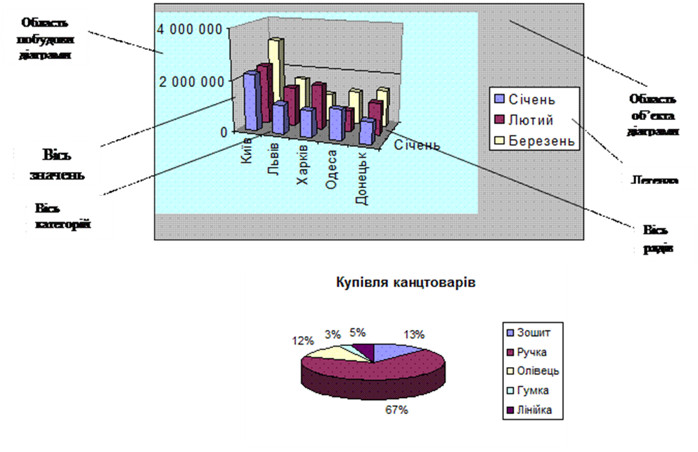
ДЯКУЮ ЗА УВАГУ!

